Slide 1
“2009年問題”について
2006年の所謂”偽装請負”の摘発強化により多くの企業で請負から派遣へと切り替えが行われた。2007年の派遣法改正で製造業に対する派遣期間が３年間に改められたが、多くの企業では2009年に派遣への切り替えから３年の期限を迎える（派遣労働者を使い続けることができなくなる）ために大混乱が予想される。これが所謂”2009年問題”と呼ばれている問題である

Slide 2
派遣法の要点
・業務ごとに期間を計算する（派遣社員を変えてもだめ）
・業務は指揮命令系統ごとに同一とみなす
・3ヶ月と1日派遣を使わなければ派遣期間はリセットされる
・派遣社員の雇用は期間社員でも良い
・同じ人を3年間、同一業務に就かせ、その業務に新たに人を雇い入れると
きは、その派遣社員に対して雇用契約の申込をしなければならない

Slide 3
2009年問題への対応
・その派遣社員を雇い入れる（期間社員でも良い）
・別の社員（正社員，パート，実習生）を雇い派遣を使うことを止める
・管理者を派遣会社に出向させ、ラインごと業務請負させる
・3年に一度、3ヶ月と1日間他部署の一般社員でしのぎ、派遣期間をリセッ
トする
・優秀な派遣社員を3年以上派遣で働かせるときは、定期的に配置転換する
・派遣で対応している業務を自動化または外注化する

Slide 4
考慮すべき課題（労務管理）
（外国人の派遣社員を雇い入れるときの課題
・派遣元で行っている住宅や送迎のサービスを行う必要がある
・外国人の法違反の責任が会社に降りかかるリスクがある
（派遣の代わりに実習生を使うときの課題
・高い技術を望むことはできない
（派遣期間をリセットする方法を採用する場合の課題
・人のやりくりが難しい
・法改正される可能性がある

Slide 5
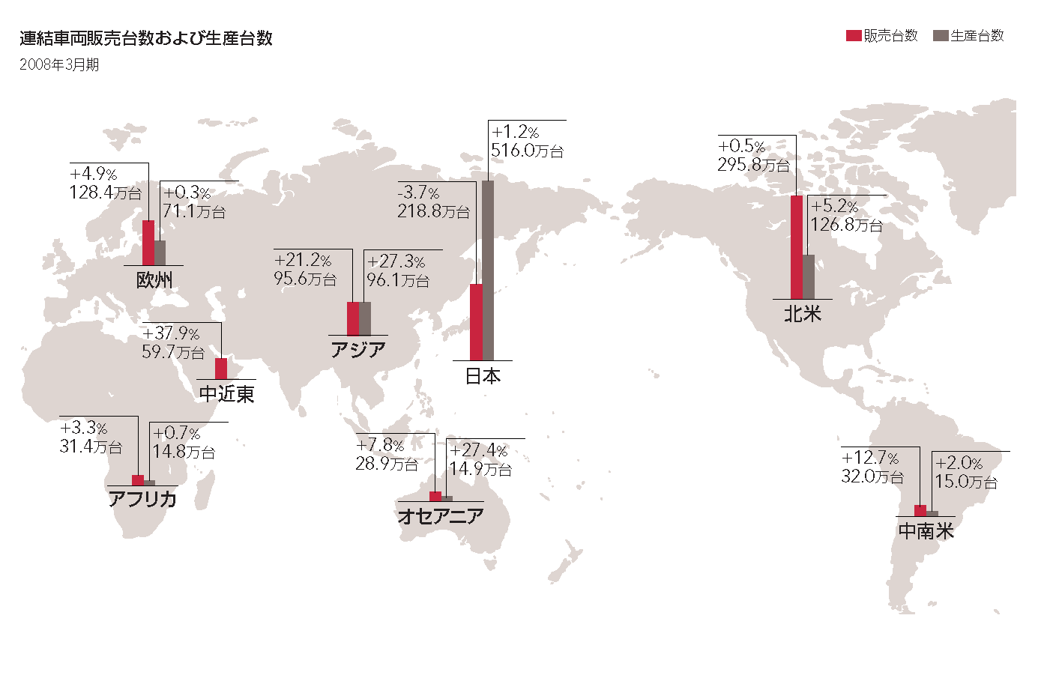
考慮すべき課題（経営環境）
・国内生産の約60％は輸出用であり、その主力は北米である
トヨタホームページより転載

Slide 6
考慮すべき課題（経営環境）
（最近の経済記事
・9月の米新車販売26％減 金融危機、実体経済に波及（10/2日経）
・9月の欧州新車販売9.3%減 5カ月連続減 金融危機で買控（10/15日経）
・トヨタ社長「米新車販売は10月も厳しい」 （10/16日経）
・米国株急落、ダウ733ドル安 下落幅過去2番目（10/16日経）

Slide 7
対策（案）
① 3年間の期限を迎える日を正確に把握する
② 派遣元ともよく打ち合わせし、『明日から派遣が使えなくなる日』が
いつ来てもいいように備える
③ 『知らなかったこと』にし、期限切れ後も監督署に指導されるまで派
遣を使い続けて売上の減少に備える
（平行してすべきこと
・自動化・効率化により派遣なしで目標売上を達成できるようにする
・利益率を高める（例えば、より安く提供して受注割合を高められる）
・売上の減少を招かないような新商品や新取引先を開拓する

